Slide 1
Ny offentlig tjenestepensjon
Møte EISS 1. april 2016
Roar Bergan

Slide 2
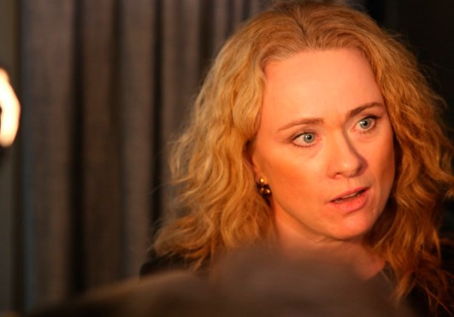
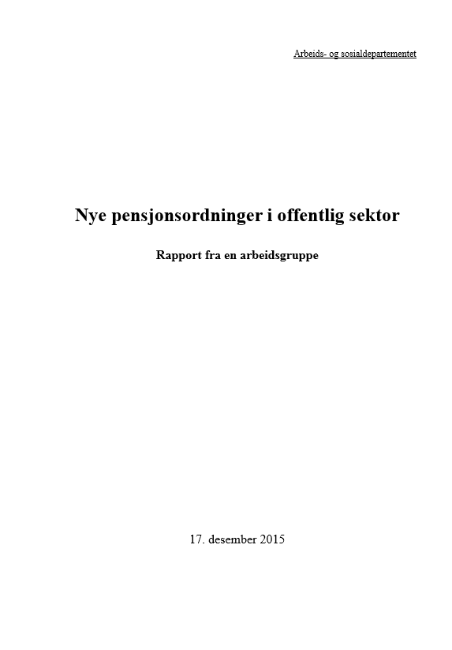
Ny statsråd 16. desember – rapport 17. desember!

Slide 3
Prosessen
Arbeids- og sosialministeren og partene ble 12. juni enige om at departementet skulle utarbeide en rapport om nye pensjons-ordninger for ansatte i offentlig sektor, samt overgangs­ordninger
Omforent «oppdragsbeskrivelse»
Arbeidsgruppe på embetsnivå, møter med partene
  Unngå fastlåste posisjoner – gi partene tid til å utvikle sine synspunkter
  Utvikle en likere problemforståelse
Konstruktiv prosess
Rapport lagt ut 17. desember

Slide 4

Formålet med rapporten
«Rapporten skal være grunnlag for å vurdere om man sammen med partene skal arbeide for å oppnå enighet om nye pensjons­løsninger for offentlig ansatte»
IKKE konkret forslag til nye pensjonsordninger
for offentlig ansatte
Beskriver et mulighetsrom som en
ny ordning kan utformes innenfor
Kartlegging og diskusjon

Slide 5
Disposisjon
Hva er offentlig tjenestepensjon?
Hva er problemet?
Rapport 17. desember 2015

Slide 6
1. Hva er offentlig tjenestepensjon?

Slide 7
Pensjonssystemet i offentlig sektor
Offentlig tjenestepensjon:
66 %
30 års opptjeningstid
Sluttlønn
Pensjon
66 %
Tjenestepensjon med samordningsfradrag fra 67
Tjeneste-
pensjons-
beregnet
AFP
65–66 år
Tjenestepensjon 66 %
Samordning:
All folketrygd trekkes ikke
fra brutto tjenestepensjon
AFP-tillegg
Folketrygd-
beregnet AFP
62–64 år
Alderspensjon fra folketrygden
fra 67 år
AFP:
Tidligpensjonsordning
«Kvalifikasjonsordning»
Begrenset mulighet for
å jobbe i tillegg
62 år
65 år
67 år
Alder

Slide 8
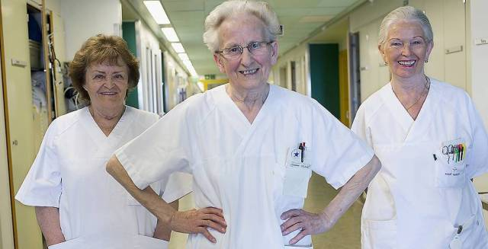
Aldersgrenser i offentlig sektor
Aldersgrense: Rett og plikt til å fratre
Hovedregel i offentlig sektor: Grense 70 år
Særaldersgrenser: Enkelte stillinger har lavere aldersgrense:
- 60 år (politi, forsvaret, brannvesenet)
- 65 år (renholdere, sykepleiere og helsefagarbeidere)
Særaldersgrenser: Ca. 20 % i staten, ca. 30 % i kommunene og ca. halvparten i helseforetakene
Pensjon: 66 % før 67 år, deretter ordinære regler (samordning)
Kan tas ut tre år før aldersgrensen hvis alder + tjenestetid ≥ 85 år

Slide 9
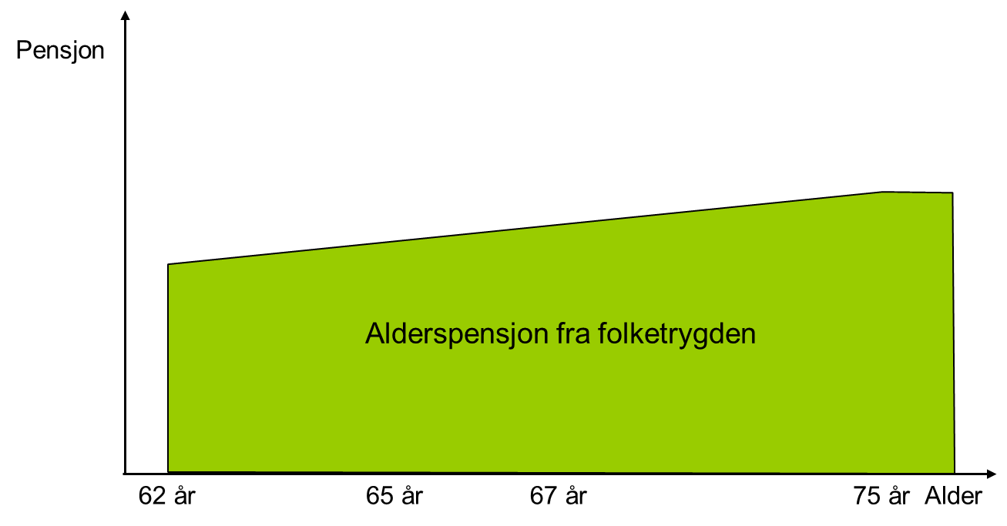
Utfordring: Pensjonsreformen – folketrygden
Nye opptjeningsregler
  Opptjening fra første krone
  Alle år teller (alleårsopptjening)
Fleksibelt uttak 62–75 år
  Høyere pensjon ved senere uttak
  Nøytrale regler ⇨ kombinere arbeid og pensjon uten avkorting
Levealdersjustering
Ny regulering av løpende pensjoner

Slide 10
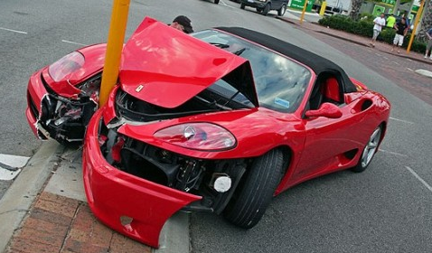
Lønnsoppgjøret 2009
«Dagens regler for offentlig tjenestepensjon (bruttoordningen) og AFP i offentlig sektor videreføres
med nødvendige tilpasninger til innføring av fleksibel alderspensjon i folketrygden fra 2011
og med de tilpasninger som følger av Stortingets vedtak fra mai 2005»

Slide 11
Konkretisert i Prop. 107 L (2009–2010)
Hovedmodellen ligger fast:
  Samordnet tjenestepensjon tidligst fra 67 år
  Før 67 år: AFP eller tjenestepensjon fra særaldersgrense
Levealdersjustering/regulering som i folketrygden
  Kompensere for levealdersjustering, men max. 66 % bruttopensjon
Samordne som om folketrygden tas ut
samtidig med tjenestepensjonen
  Individuell garanti til alle født senest 1958

Slide 12
To hengesaker etter Prop. 107 L
Samordningsregler: Det finnes ikke regler for samordning av tjenestepensjon med folketrygd opptjent etter nye regler
Individuell garanti: Proposisjonen lover en «særskilt vurdering av behovet for eventuelle justeringer» for 1959+
Prosess med partene gjennom 2012 med sikte på å løse dette
Organisasjonene mente departementets skisse var for dårlig, bl.a.
  Samordningsreglene ga for lave pensjonsnivåer
  Opptjente rettigheter ikke tilstrekkelig ivaretatt
Prosessen stoppet opp, ny uførepensjon i OfTP prioritert

Slide 13
2. Hva er problemet?

Slide 14
Samfunnsmessige hensyn
Styrke insentivene til arbeid
  Pensjonen påvirkes nå i liten
  grad av når den tas ut
Lette mobilitet
  AFP
  Kan tape tjenestepensjon
  ved å slutte

Slide 15
Situasjonen for den enkelte
Dagens ordninger har fungert godt for eldre årskull …
  Mange har hatt en god tidligpensjon fra 62 år
  66 % i alderen 65–66 år
  «Alle» har hatt en god alderspensjon fra 67 år
… men ordningene er ikke like gode for yngre årskull

Slide 16
Pensjonsnivåer hvis tidlig avgang

Slide 17

Uttaks- og opptjeningseffekt
I folketrygden bidrar to effekter til økt årlig pensjon:
Uttakseffekt: Jo senere uttak, desto høyere årlig pensjon
Opptjeningseffekt: Alltid økt opptjening (alleårsopptjening)
I offentlig tjenestepensjon:
Personer med full opptjeningstid har bare uttakseffekt

Slide 18
Folketrygd og tjenestepensjon fra 67 år
Pensjon
Pensjon
Alder
Alder

Slide 19
Folketrygd og tjenestepensjon fra 67 år
Pensjon
Pensjon
Alder
Alder

Slide 20

Dagens offentlige tjenestepensjon vil forvitre
AFP blir stadig mindre attraktiv som tidligpensjonsordning fordi leve-aldersjusteringen reduserer nivået fra 67 år for de som går av tidlig
Med full opptjening må offentlig ansatte jobbe lengre enn i
privat sektor for å kompensere for levealdersjusteringen
For de som jobber etter 67 år, blir tjenestepensjonen
en stadig lavere andel av samlet pensjon
Utbetalingene fra tjenestepensjonsordningene
vil bli stadig lavere for yngre årskull

Slide 21
3. Rapport 17. desember 2015

Slide 22

Problemstillinger
Ny modell for alderspensjon?
Hva bør skje med AFP?
Samordningsregler?
Individuell garanti?
Særaldersgrenser?
Innfasing?

Slide 23
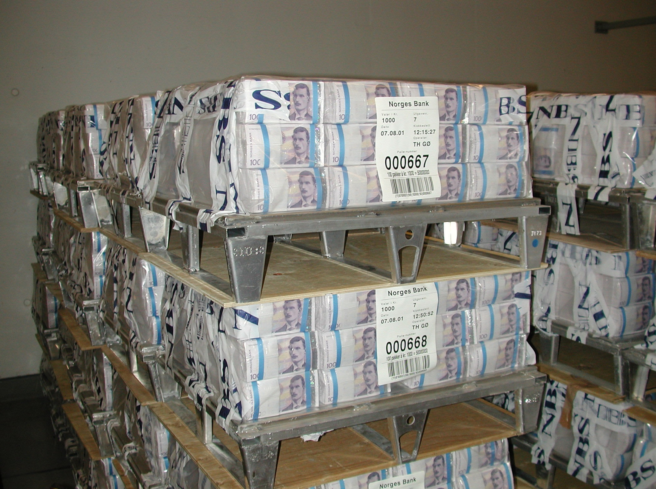
Tilnærming
Særaldersgrenser må vente!
Samordningsregler og individuell garanti
er en del av overgangsreglene, og må
derfor vurderes i lys av og i sammenheng med den langsiktige løsningen
Langsiktig løsning må på plass først
  Ny modell for alderspensjon
  Avklare AFP

Slide 24
Prinsipielt utgangspunkt
La til grunn i oppdragsbeskrivelsen:
Alle år i jobb skal gi pensjonsopptjening
Tjenestepensjonen skal beregnes uavhengig av folketrygden
Pensjonen skal kunne tas ut fleksibelt fra 62 år og kombineres med arbeidsinntekt uten at pensjonen blir avkortet
⇨
AFP kan ikke videreføres som en tidligpensjons­ordning
Alderspensjonen må utformes etter samme prinsipper
som blant annet ny alderspensjon i folketrygden

Slide 25

Modellvalg alderspensjon: Innskuddspensjon?
Forenklende med like pensjonsregler
i privat og offentlig sektor
Innskuddspensjon
  Ren spareordning
  Kapitalen = Summen av årlige innskudd og avkastning
  Ved dødsfall tilfaller midlene arvingene
  Normalt tidsbegrensede utbetalinger (til 77 år)

Slide 26

Modellvalg alderspensjon: Hybridpensjon?
Forenklende med like pensjonsregler i privat og offentlig sektor
Hybridpensjon
  Spareordning med forsikringselementer
  Normalt livsvarige pensjoner
  Dødelighetsarv
  Kan ha garantert regulering

Slide 27


Modellvalg alderspensjon: Påslagsordning!
Vil ha livsvarige pensjoner og garantert regulering
Vil ha kjønnsnøytrale regler for opptjening og uttak
Svaret er: Påslagsordning
  Pensjonsavtalen definerer årlig opptjening,
  ikke arbeidsgivers innskudd
  Opptjeningen omregnes til årlig pensjon vha. folketrygdens delingstall
  Enklere for den enkelte
  Noe mer komplisert enn en hybrid for arbeidsgiverne og leverandørene

Slide 28
Hva med AFP?
Videreføre (verdien av) AFP som en selvstendig ytelse?
Kompliserende med både tjenestepensjon og AFP
AFP premierer arbeid til 62 år
Å legge AFP inn i tjenestepensjonen kan gi noen svært høy pensjon
Lagt til grunn at det skal være en selvstendig AFP-ytelse
  Utformes etter mønster av ny AFP i privat sektor
  Utformes på beholdningsform og uten tonivåuttak
Beskriver også en «forsikret AFP»

Slide 29
Samordningsregler og individuell garanti
Bygger i stor grad på utredningene i 2012
Samordningsregler:
Den tekniske løsningen i 2012 var god. Ukontroversielt
Individuell garanti:
Beskriver to alternativer:
  Den eksisterende garantien fases gradvis ut med årskull
  Fases ut ved at yngre årskull får en andel av garantien som avhenger av hvor stor andel av samlet opptjening som er før 2011

Slide 30
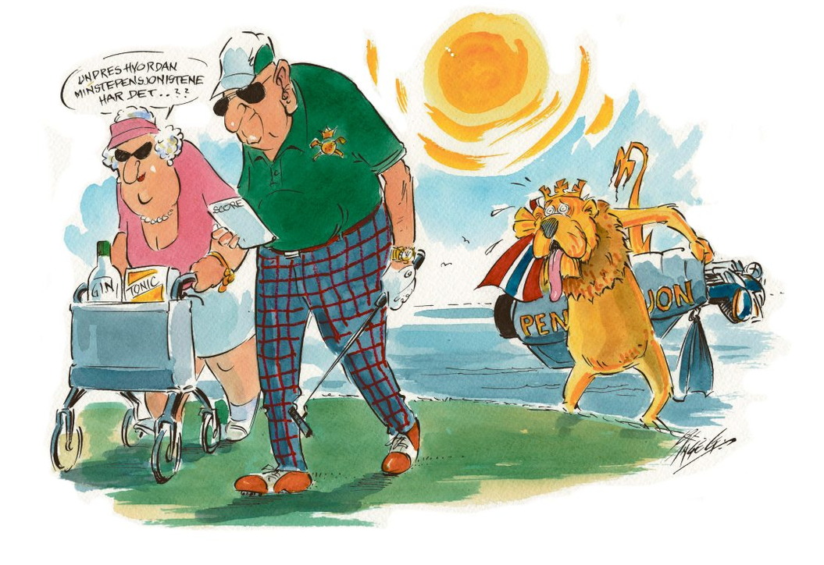
The future's so bright …

Slide 31
Takk for oppmerksomheten

